Slide 1
Développement d’une application sous Android pour microcontrôleur Microchip
13/06/2012

Slide 2
Sommaire
Objectif du projet
La carte AndroPOD
Développement sous Android
Robot Lynxmotion
Conclusion et démonstration

Slide 3

Objectif
Prendre en main la carte AndroPOD
Etudier le développement sous Android
Proposer une application mettant en avant les fonctionnalités de cette carte.
(Contrôler un bras robotisé)

Slide 4

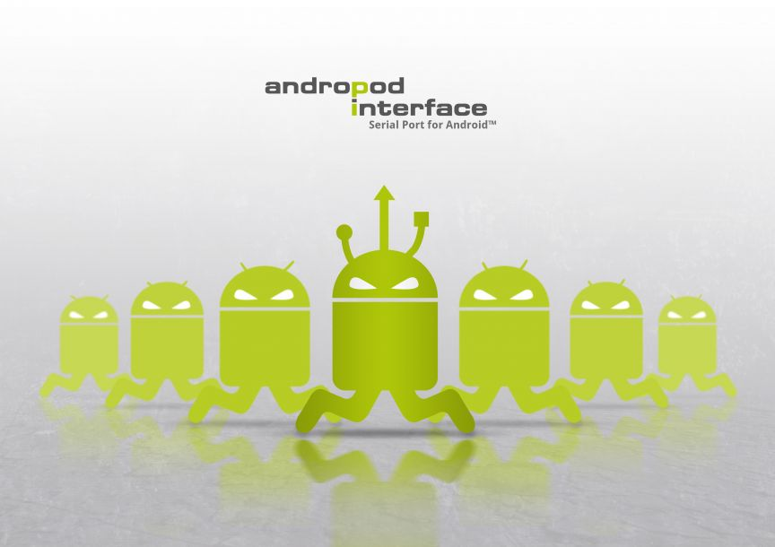
AndroPOD
Un port série pour Android

Slide 5
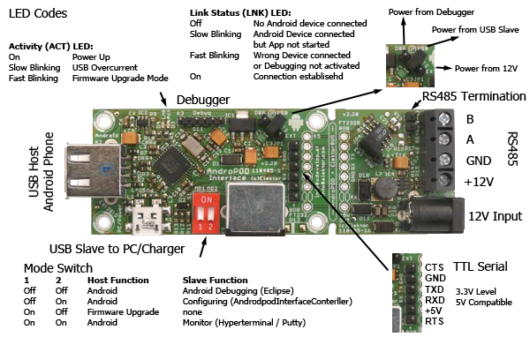
AndroPOD
3 interfaces
Communication avec Android

Slide 6

Développement sous Android
Nous avons étudié:
Architecture du système Android
Programmation fondamentale
Outil et environnement du développement

Slide 7
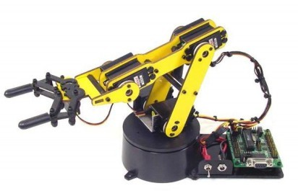
Robot Lynxmotion
4 servomoteurs
Carte SSC-32 avec interface série
Format des commands

Slide 8
Format de commande
‘ # <ch> P <pw> S <spd> T<time> <cr> ‘
– <ch>: Numéro du servomoteur à contrôler;
– <pw>: La position du servomoteur après le mouvement;
– <spd>: La vitesse de mouvement;
– <time>: La durée désignée pour un mouvement complet;
– <cr>: Retour chariot, ASCII 13, termine une command.

Slide 9
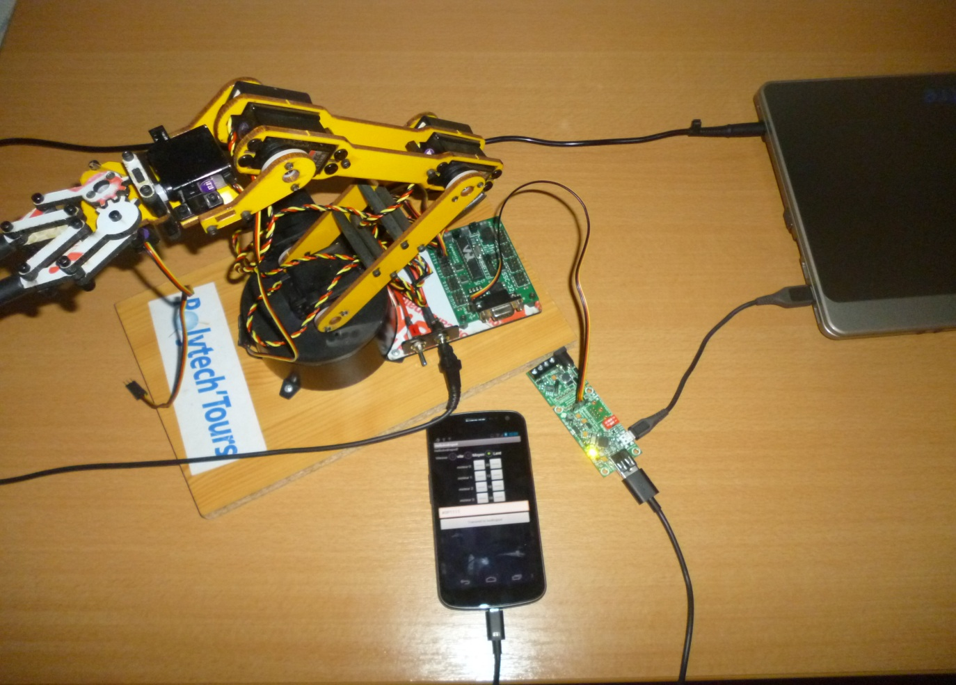
Conclusion et Démonstration
Android
Contrôle d’un matériel
Intéressant

Slide 10

Merci pour votre attention

